Slide 1
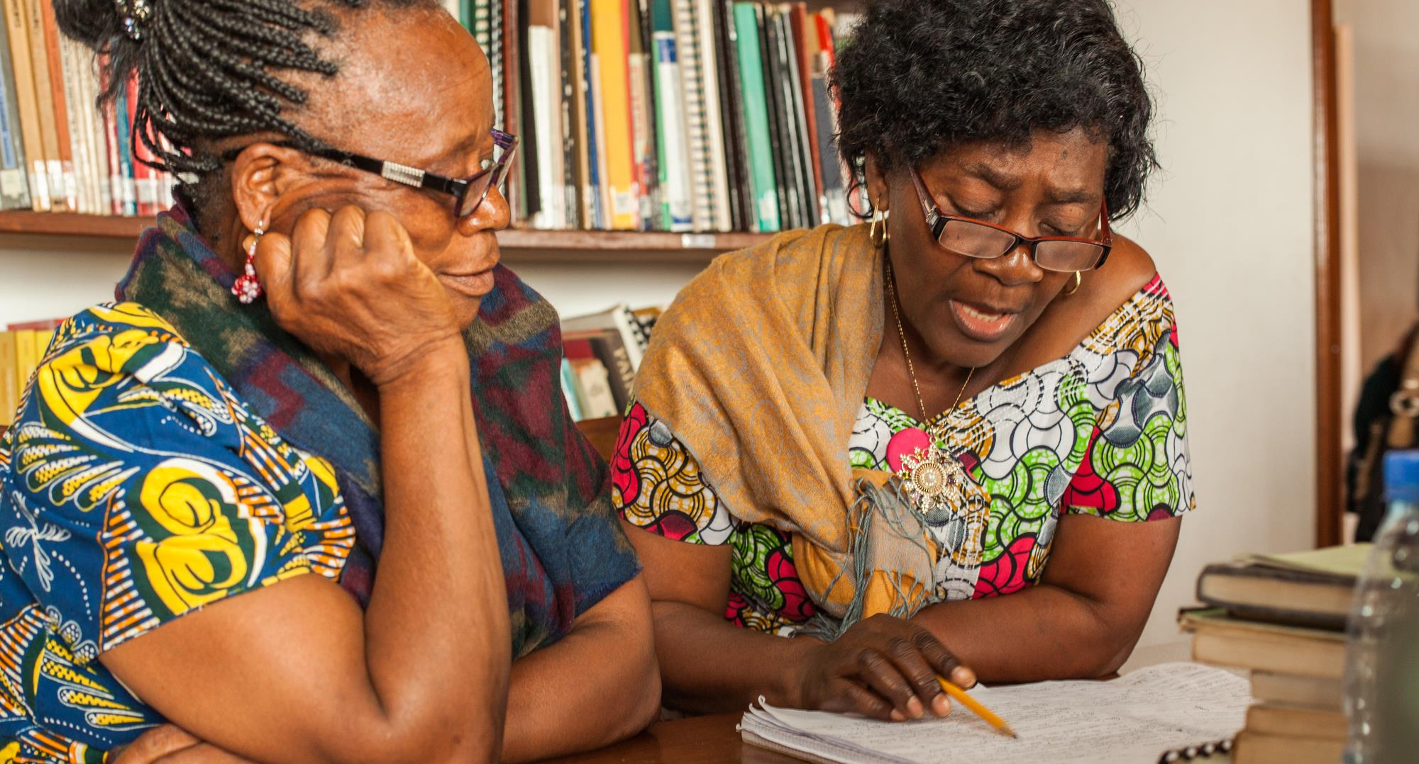
Uso de la Guía del los Revisores (RG)

Slide 2
¿Por qué buscar retroalimentación de la comunidad?
Para mejorar la Calidad
Para obtener el apoyo de la comunidad

Slide 3




La gente
Líder (1)
Miembro del equipo de traducción
Conocimiento bíblico
Buena reputación
Buena relación con el equipo
Acceso a la Escritura en Español
Habilidades bilingües
Revisores (2 a 4 personas)
Creyentes de lengua materna NO miembros del equipo de traducción Creyentes con buena reputación Deseo de tener las Escrituras en la lengua materna.

Slide 4
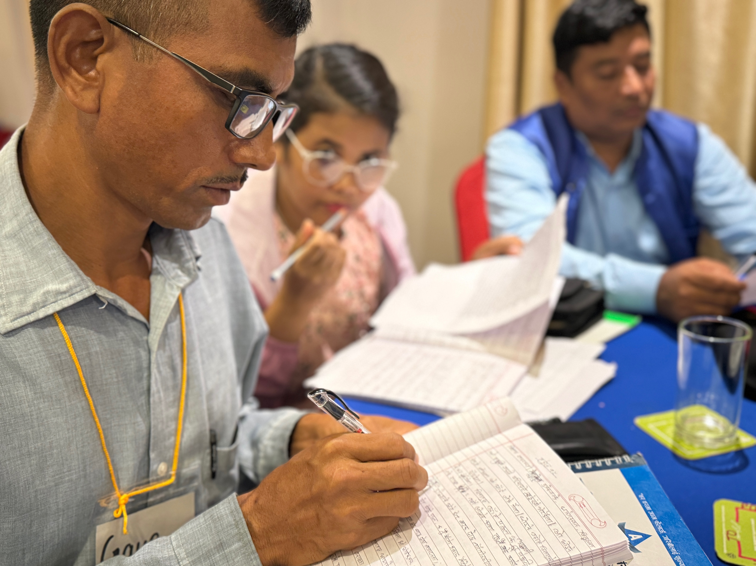
Prepárese para la Revisión
Encuentra un lugar para reunirse Recoger materiales:
Una copia impresa de la Guía de los Revisores
Escrituras traducidas impresas para el líder y los revisores
Acceso a la Escritura en el idioma en Español
Lápiz y papel
Tómese el tiempo para leer el pasaje y la Guía de los revisores

Slide 5
Revisa un pasaje
Leer el trasfondo.
Leer el pasaje traducido
Parte 1:
Pedir un resumen
Marcar la casilla para cada respuesta completa
Parte 2:
Hacer preguntas
Tomar notas sobre cualquier cuestión
Líder
Escuchar/leer
Parte 1:
Compartir resumen del pasaje
Parte 2:
Mirar los versículos Responder preguntas
Revisores

Slide 6
Puntos clave
Revisar la traducción, no los revisores No editar, ¿Por qué? Cada pregunta tiene una referencia de versículo Respuesta basadas en la traducción Las preguntas "¿Qué cree?" piden información implícita Límite de 5 minutos de discusión por pregunta No se repasan todos los pasajes del Nuevo Testamento Escuchar todo el pasaje primero

Slide 7
Un Ejemplo
Mateo 3:13-17
Trasfondo: Después de que Jesús creció, Juan el Bautista fue al desierto y predicó que las personas debían dejar de pecar y ser bautizadas. Juan también enseñó que vendría alguien más poderoso que él, y que esa persona juzgaría a las personas.
Lea el pasaje.
Parte 1
Diga en sus propias palabras lo que acaba de leer en este pasaje.
Jesús vino al río Jordán para ser bautizado por Juan. [3:13]
Juan trató de detener a Jesús, pero Jesús dijo que era necesario que Juan lo bautizara. [3:14-15]
Después que Juan bautizó a Jesús, el Espíritu de Dios descendió como una paloma y se posó sobre Jesús. [3:16]
Una voz del cielo dijo: "Este es mi Hijo amado. Estoy muy contento con él". [3:17]

Slide 8
contiuación
Parte 2
Responda las siguientes preguntas de los versículos señalados.
[3:14] Cuando Jesús vino a ser bautizado, ¿Qué le dijo Juan a Jesús?
Juan le dijo a Jesús que necesitaba ser bautizado por Jesús.
[3:15] ¿Cuál fue la razón por la que Jesús dijo que Juan debía bautizarlo?
Era justo que cumplieran toda justicia.
[3:16] ¿Qué hizo el Espíritu de Dios cuando Jesús salió del agua?
El Espíritu de Dios descendió y se posó sobre Jesús.
[3:17] ¿Qué dijo la voz del cielo después que Jesús salió del agua?
La voz dijo: "Este es mi Hijo amado. Estoy muy contento con él".

Slide 9
continuación
[3:17] ¿De quién crees que era la voz que hablaba?
Al decir que la voz vino del cielo, el pasaje muestra que era la voz de Dios el Padre.
[3:17] ¿De quién cree que Dios el Padre estaba hablando en el versículo 17?
El pasaje muestra que estaba hablando de Jesús.
Sección de comentarios:

Slide 10
Inténtalo

Slide 11


